Slide 1
انتاج الهيدروجين الأخضر بواسطة الطرق الحيوية

Slide 2
مخطط العمل
إضافة البكتيريا
تسليط الضوء
إضافة غطاء داكن
تجميع النفايات
استخدام الجهاز
عملية التخمر الضوئي
التخمر اللاضوئي
تطبيق ضغط عالي
الاستخدام المنزلي
محطات الوقود الهيدروجيني
المحركات الهيدروجينية
عملية التخزين

Slide 3
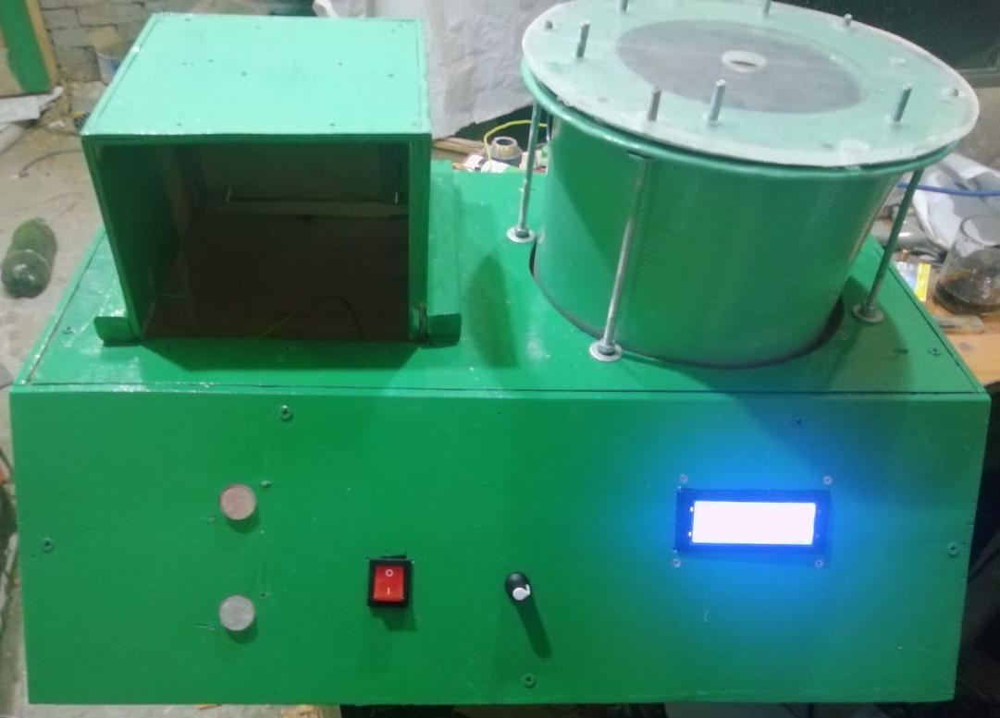
الملخص
اسم المشروع: انتاج الهيدروجين الأخضر من الطرق الحيوية
فكره المشروع: إنتاج الهيدروجين الأخضر بواسطة التخمر البيولوجي عن طريق استخدام مخلفات الطعام كمصدر للكربوهيدرات
باستخدام الكائنات الحية الدقيقة وسيتم استخدام نفايات الطعام لتقليل التكلفة العالية لإنتاج الهيدروجين الأخضر علاوة على ذلك، ستكون طريقة جيدة لإزالة مخلفات الطعام من البيئة حيث يوفر استخدام نفايات الطعام لإنتاج الهيدروجين توليد طاقة غير مكلفة مع معالجة النفايات في وقت واحد.
يتم استخدام جهاز استشعار لقياس نسبة الهيدروجين الناتجة وعند حدوث تسريب له وإدراج هذه النتيجة على تطبيق الموبايل.
الفئه المستفيدة: جميع فئات المجتمع لان الهيدروجين الاخضر يستخدم كوقود فيقلل انبعاث الغازات الضارة مثل ثاني اكسيد الكربون واول اكسيد الكربون التي تؤثر بالسلب على صحه الانسان وعلى البيئة بالإضافة الى ذلك يستخدم الهيدروجين في عمليه التسخين في المنازل وتصنيع الامونيا الخضراء التي تستخدم كسماد للمحاصيل الزراعية وايضا يستخدم في تشغيل الآلات الموجودة في المصانع.
الميزة التنافسية: إنتاج الهيدروجين الأخضر من طرق حيوية غير مكلفه كما يتم انتاجه من مخلفات الطعام التي تلوث البيئة .

Slide 4
الأثر البيئي
استخدام الهيدروجين الأخضر كوقود يقلل من انبعاث الغازات الدفيئة الضارة مثل ثاني اكسيد الكربون واول اكسيد الكربون التي تؤثر بالسلب على صحه الانسان وعلى البيئة فتسبب الاحتباس الحرارى فبالتالي استخدام الهيدروجين يكون آمن لصحه الانسان والبيئة علاوة على ذلك يتم التخلص من مخلفات الطعام التي تلوث البيئة .
ما تم انجازه
اطلاق المرحلة الأولى من عملية الانتاج
تحديد ومقارنة العديد من أنواع البكتيريا الهوائية واللاهوائية
فصل أنواع الطعام بناء على جودتها وكمية الكربوهيدرات اللازمة فيها
إقامة ورش عمل لطلاب الجامعات المختلفة
إقامة ورش عمل لبعض القرى
التجهيز لأطلاق المرحلة الثانية
طرح فرص عمل جديدة
عمال بالمصانع وحرفيين لتصميم الجهاز
اخصائيين لزراعة وفصل البكتيريا
عمال تجميع وفصل وتحديد بقايا الطعام
محطات وقود الهيدروجين

Slide 5
المشاركين: شيماء النجار، شريف جامع، هاجر عبدالغني، مريم العنتري، فارس النجار، محمود رجب، عمر بسيوني
الوظيفة: حديث تخرج
المؤهل : بكالوريوس علوم
الخبرات :
المشاركة في مشروع ممول عن إنتاج الهيدروجين الأخضر.
الحصول على المركز الثاني من اصل 35 فريق في مسابقة ايناكتس المحلية والحصول على الدرجة A.
الحصول على مركز من العشر الأوائل في مسابقة اليونيسيف الدولية مع ايناكتس من اصل 66 فريق مشارك.
المشاركة في كتابة بحث عملي عن ( تطبيقات النانوانزيم في مجال البيئة) (تحت النشر).
المشاركة في كتابة بحث علمي عن (عن استخدام البولي لكتك اسيد كحامل للدواء في علاج السرطان).
عضو في منظمة ايناكتس طنطا (R&D).
المشاركة ببوستر عن تأثير الغازات الدفيئة علي تغير المناخ في مؤتمر تمت إقامته بالتعاون بين جامعة النيل و جامعة بني سويف
المشاركه ببوستر عن تطبيقات النانوانزيم في مجال البيئة في المؤتمر العلمي الاول بكلية العلوم جامعه طنطا.
المشاركة ببوستر عن الهيدروجين الأخضر بالمنتدى البيئي بكليه العلوم جامعة طنطا.

